Slide 1

第八章 文件系统

Slide 2
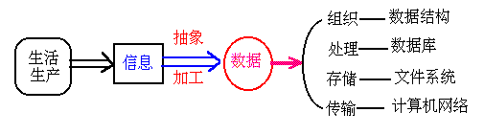
第八章 文件系统
8.1 文件系统概述
8.1.1 引言

Slide 3
8.1.2 文件
一、文件定义
文件是具有符号名的存贮在存贮媒体上的一组相互关联的信息的集合。
二、文件名
根据文件的定义，每个文件必须有一个唯一的文件名，不论是系统管理，还是用户使用文件都使用文件名。
文件名是一个有限长度的字符串。

Slide 4
8.1.2 文件
在有些操作系统中，文件具有扩展名，一般用来表示文件的类型。
例如： 在Windows系统中
C C语言源程序文件
COM 可执行文件（小模式）
EXE 可执行文件（大模式）
BAT 批处理文件
OBJ 目标文件
PPT 幻灯片文件

Slide 5
8.1.2 文件
UNIX系统中的文件名：
文件名是一个不大于14个字符的字符串。并且区分英文字母的大小写。
例如：unix linux ll.c a .out aa AA
注意：在UNIX系统中文件名就是一个字符串，没有文件名和文件扩展名之分，文件的类型由用户命名时确定。
例如li.c，UNIX系统认为这个文件名的长度是4个字符。
而在DOS、WINDOWS系统中则解释这个文件名，li是文件名，c是文件扩展名，表示该文件是一个C语言的源程序文件，而·是文件名和文件扩展名的分隔符。

Slide 6
8.1.2 文件
三、文件的分类
系统文件、库文件和用户文件
执行文件、只读文件、读写文件和不保护文件
输入文件、输出文件和输入输出文件
UNIX系统文件分类方法：
1、普通文件：无结构的字符的集合。
2、目录文件：由文件的目录项组成的文件。
3、特别文件：就是设备。

Slide 7
8.1.2 文件
四、文件的属性
文件属性反映文件的类型、存取控制等
UNIX系统中文件属性：
－ 普通文件
d 目录文件
p 管道文件
c 字符型设备文件
b 块设备文件

Slide 8
8.1.3 文件系统
文件系统是操作系统中负责管理和存取文件信息的软件机构，它是由管理文件所需的数据结构和相应的管理软件以及访问文件的一组操作组成。
从系统的角度看：文件系统是一个负责文件存储空间管理的机构。
从用户的角度看：文件系统是用户在计算机上存储信息、和使用信息的接口。

Slide 9
8.1.3 文件系统
通用文件系统应具有以下功能：
1、提供用户对文件操作的命令；
2、提供用户共享文件的机制；
3、管理文件的存储介质；
4、提供文件的存取控制的机制，保障文件及 文件系统的安全性；
5、提供文件及文件系统的备份和恢复功能；
6、提供对文件的加密和解密功能。

Slide 10
8.2 文件的逻辑组织与存取方法
8.2.1 文件的组织
可以用两种不同的观点去进行研究文件结构
用户观点: 是研究用户“思维”中的抽象文件，或称逻辑文件，其研究的侧重点在于为用户提供一种逻辑结构清晰、使用简便的逻辑文件形式。用户将按照这种形式去存储、检索和加工有关文件中的信息。
实现观点:是研究驻留在设备“介质”中的实际文件，或称物理文件。它研究的侧重点是选择一些工作性能良好、设备利用率高的物理文件形式。系统将按照这种形式同外部设备打交道并控制信息的传输

Slide 11
8.2.1 文件的组织
文件的组织有两种：
文件的逻辑结构：
文件的逻辑结构是指用户组织逻辑文件的结构。
文件的物理结构：
文件的物理结构是指文件在存储介质上的结构（或称组织）。在当代，文件的存储介质是磁盘，包括软盘、硬盘和光盘、磁带，早期还有磁鼓。由于目前的磁带是模拟磁盘的结构，所以文件的物理结构主要是指磁盘上文件的结构。

Slide 12
8.2.2 文件的逻辑结构和存取方法
一、文件的逻辑结构
文件的逻辑结构：
无结构文件－－流式文件
结构文件－－记录式文件。
1、流式文件
无结构的流式文件是相关的有序字符的集合。文件的长度为所含字符数。
UNIX、DOS、WINDOWS系统中的普通文件都是流式文件。

Slide 13
8.2.2 文件的逻辑结构和存取方法
2、记录式文件
记录式文件是一种结构式文件，文件是记录的集合. 记录可按顺序编号为记录1，记录2，…，记录n。如果文件中所有记录的长度都相同，则这种文件为定长记录文件。
定长记录文件的长度 = 记录个数x记录长度。
变长记录文件的长度为各记录长度之和。
例如:学生登记表文件 xsdjb.dbf
姓名 学号 籍贯 通信地址 邮政编码
李铭 995678 武昌 武昌关山街125号 430074
司马乐 995679 北京 北京海军路88号 100034

Slide 14
8.2.2 文件的逻辑结构和存取方法
3、两种文件的比较
流式文件就象给一张白纸给用户，用户可将他的信息任意地写到纸上，没有任何格式上的限制。
记录式文件就象给一张表格给用户，用户要按表规定的格式填信息。

Slide 15
8.2.2 文件的逻辑结构和存取方法
二、存取方法
顺序存取：
后一次存取总是在前次存取的基础上进行的。每次存取不必给出存取开始的位置。
在系统中提供文件存取操作有：
n = read(fd,buffer,size);
m = write(fd,buffer,size);
这两个操作总是从当前位置开始读（或写），执行顺序存取操作。

Slide 16
8.2.2 文件的逻辑结构和存取方法
随机存取：
每次存取操作都要指定存取操作的开始位置。
如：fseek(fd,offset,mode)
调整文件的读写起始位置的系统调用，若在read、write之前执行fseek操作，就调整了文件的读写指针（读写开始的位置），实现了随机存取。
记录R大小固定：offset=n*sizeof(R);
记录R大小可变：offset通过查表获得
起始位置 | 记录大小
R0:offset | size
R1:offset | size

Slide 17
8.3 文件的物理结构
文件的物理结构指文件在存储介质上的安置、链接和编目的方法，目前有如下几种基本结构，即连续文件结构、串联文件结构、文件映照和索引文件结构。
一个文件存储介质，格式化后就分成许多大小相等的单位－－存储块（物理盘块），在现代计算机系统中，每个物理块可以包括若干个扇区，并给每个物理块进行编号，称为物理块号。

Slide 18
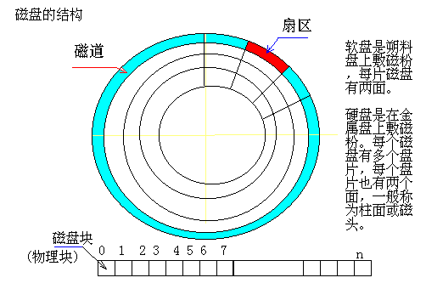
8.3 文件的物理结构

Slide 19
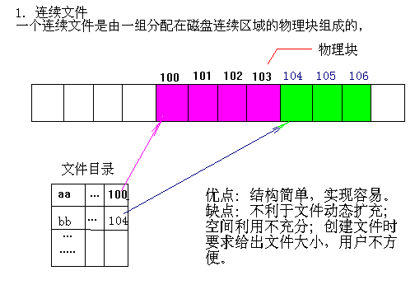
8.3.1 连续文件

Slide 20
8.3.1 连续文件
连续文件是一种连续结构的文件，对每个文件要求存放在存储介质上的连续的物理块中，存储空间利用率不高。类似于存储管理中的分区
评价：
优点：结构简单，实现容易，不需要额外的开销，且支持随机存取。
缺点：用户创建文件时要给出文件的大小；
不利于文件的动态增加和修改；
适用于变化不大的顺序访问的文件，在流行的UNIX系统中仍保留了连续文件结构，多用于磁带文件。

Slide 21
8.3.2 串联文件
一个串联文件结构是按顺序由串联的块组成的，即文件的信息按存储介质的物理特性存于若干块中，
每个物理块的最末一个字(或第一个字)作为链接字，它指出后继块的物理地址。链首指针存放在该文件目录中。文件的结尾块的指针为“∧”。
这种文件结构不要求连续存放。
对于记录式文件一块中可包含一个逻辑记录或多个逻辑记录，也可以若干物理块包含一个逻辑记录。

Slide 22
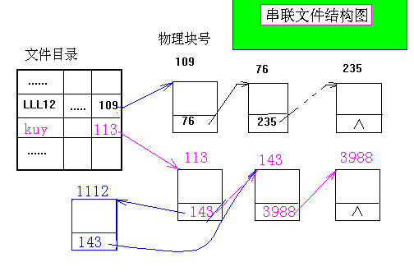
8.3.2 串联文件

Slide 23
8.3.2 串联文件
评价：
1.存储空间利用率高；
2.文件创建时用户不必指出文件的大小；
3.文件动态扩充和修改容易。
4.顺序存取效率高，随机存取效率太低，如果访问文件的最后的内容，实际上是要访问整个文件。

Slide 24
8.3.3 文件照映
为了克服串联文件的随机存取效率太低的问题，Windows提出文件映照的技术，即把链接文件中的链接字集中在一称为文件分配表的结构中，这样既保持了串联文件的优点，也克服了其缺点。在Windows中，物理块也被称为簇。

Slide 25
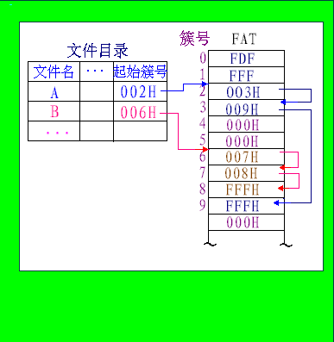
8.3.3 文件照映
FAT：文件分配表，磁盘格式化后建立，并将磁盘分为若干簇，其编号从2开始。
磁盘的类型 ：前两簇
000H：空闲簇
FFFH：文件的结尾簇
002H-FF6H：文件的下一簇
其他：保留

Slide 26
8.3.4 索引文件
索引文件结构是另一种形式的非连续文件，文件数据存放的存储介质上的物理块号与文件的逻辑块号一一对应，并建立这样对应关系的数据结构－－文件索引表。
访问文件时，根据文件的逻辑块号查文件索引表，找到对应的物理块号，然后进行访问。
索引结构是当代计算机操作系统中普遍采用的结构，如UNIX系统、LINUX系统。

Slide 27
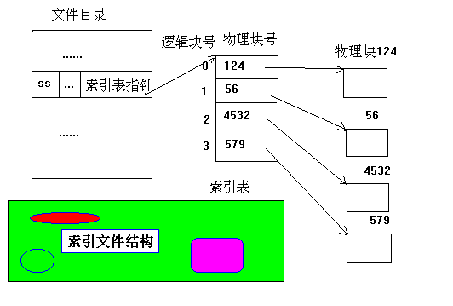
8.3.4 索引文件
索引表的结构
每个文件有一个索引表，表中每个表目包括：逻辑块号，物理块号。
索引表位置：在文件目录中指定，或存放在文件的开头等。
索引表大小:分为固定大小和可变大小。

Slide 28
8.3.4 多级索引
UNIX系统采用索引文件结构，UNIX系统采用多级间接索引结构，对小型文件采用直接索引，对大型文件采用间接索引，从而，既保证绝大多数的文件有高的存取效率，又能存取一些大型文件。（既保证了文件系统的高效率，又使其有很宽的适应面）。

Slide 29
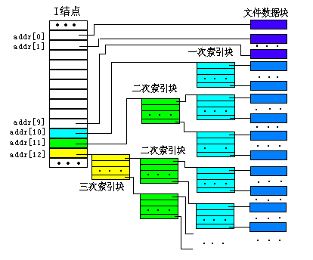
8.3.4 多级索引

Slide 30
8.3.5 文件物理结构的比较
连续文件的优点是不需要额外的空间开销，只要在文件目录中指出文件的大小和首块的块号即可，对顺序的访问效率很高。适应于顺序存取。缺点是动态地增长和缩小系统开销很大；文件创建时要求用户提供文件的大小；存储空间浪费较大。
串联文件克服了连续文件的不足之处，但文件的随机访问系统开销较大。适应于顺序访问的文件。DOS系统中改造了串联文件的结构，使其克服了串联文件的不足，但增加了系统的危险性。

Slide 31
8.3.5 文件物理结构的比较
索引文件既适应于顺序存访问，也适应于随机访问，是一种比较 好的文件物理结构，但要有用于索引表的空间开销和文件索引的时间开销。UNIX系统是使用索引结构成功的例子。
在当前流行的一些UNIX操作系统的版本中，同时支持连续文件结构和索引文件结构。DOS、WINDOWS系统支持文件映照结构。

Slide 32
8.4 文件存储空间管理
文件存储空间管理的方法有：
空白文件目录、空闲块链、位示图、文件分配表、空闲块成组链接法
空白文件目录：
空白文件序号 | 起始盘块号 | 盘块个数
1 | 2 | 4
2 | 9 | 3
3 | 15 | 5

Slide 33
8.4 文件存储空间管理
空闲块链：将所有的空闲块按串联文件组织

Slide 34
8.4 文件存储空间管理
位示图：
为每一个盘块设置一个二进制位
0：空闲块
1：已分配块
所有盘块的位集中放在一起，称为位示图。

Slide 35
8.4 文件存储空间管理
文件分配表(FAT)：
000H：空闲盘块
002H-FF6H：已分配块，指向文件的下一块（簇）
FFFH：已分配块，代表文件的结尾簇
其他:保留

Slide 36
8.4 文件存储空间管理
空闲块成组链接法：
UNIX系统的空闲块的管理方法
在UNIX系统中每个子文件系统（一片软盘、一个硬盘的分区，一卷磁带）格式化后将所有空闲块分组（设每组100块）进行管理，并设置一特别块存放如下信息：
s-nfree :空闲块数
s_free[100]：空闲块块号
s_flock：锁位

Slide 37
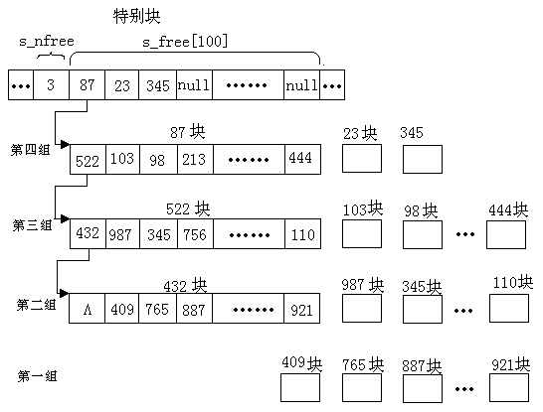
8.4 文件存储空间管理

Slide 38
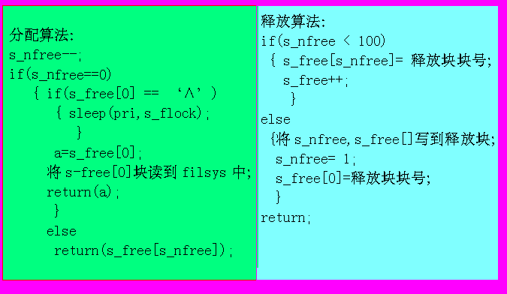
8.4 文件存储空间管理

Slide 39
8.5 文件目录
8.5.1 文件目录及内容
文件目录：
文件目录即文件名址录。它是一张记录文件名及其存放地址、文件的说明和控制信息的表格。
一般情况下，每个文件占用一个表目，即每个文件有一个文件的目录项。

Slide 40
8.5.1 文件目录及内容
文件目录项：
1.文件名
2.文件的大小（字节）
3.文件在物理存储介质中的位置。取决于文件的物理结构 。
对于连续文件：文件起始块号（即文件的第一个物理块块号）；
对于串联文件：指向第一个物理块的指针；
对于索引文件：索引表。
4.存取控制信息
文件主和其它用户对该文件的访问权限。
5.管理信息
包含文件创建的日期和时间，最近修改该文件的日期和时间等。
6.文件的类型

Slide 41
8.5.2 一级目录结构
一级文件目录
最简单的文件目录结构是在系统中建立一张线性表，该表包含所有文件的文件说明。这样的表称为一级文件目录.
一级文件目录的主要功能是实现“按名存取”, 并且实现容易。
主要问题是"重名"问题
所谓“重名”是指不同用户对不同文件起了相同的名字，即两个或多个文件只有一个相同的符号名

Slide 42
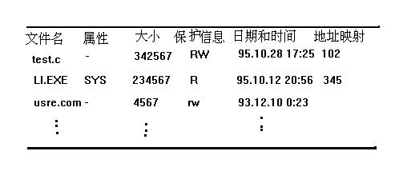
8.5.2 一级目录结构

Slide 43
8.5.3 二级目录结构
系统中为每个用户设立一张线性表，记录该用户全部文件的目录信息。
        用户wang的文件目录
        用户Gao的文件目录
sqrt | …… | 物理结构
beta | …… | 物理结构
test | …… | 物理结构
abc | …… | 物理结构
beta | …… | 物理结构

Slide 44
8.5.3 二级目录结构
这样的线性表具有如下特点：具有一个符号名（用户名）、必须存贮在磁盘上、是一组相互关联的信息的集合。因此这样的线性表符合文件的定义，就是一个文件，称为目录文件。

Slide 45
8.5.3 二级目录结构
系统中必须设置一个主目录，用于记录全部目录文件的目录信息，从而构成两级目录。
        用户wang的文件目录
        用户Gao的文件目录
sqrt | …… | 物理结构
beta | …… | 物理结构
wang | …… | 物理结构
gao | …… | 物理结构
test | …… | 物理结构
abc | …… | 物理结构
beta | …… | 物理结构

Slide 46
8.5.4 多级目录结构（树型目录结构）
系统中有一个主目录（或根目录文件），在这个目录中可登记一般文件，也可以登记目录文件，在每个目录文件中可以登记一般文件，也可以登记目录文件。
根据这个递归定义就形成了一个倒立的树结构。对于一棵树，它有一个树根（只有一个，根目录），在树根上可以长树叶（一般文件），也可以长树枝（子目录文件）；对于每个树枝又可以长树枝，也可以长树叶。

Slide 47
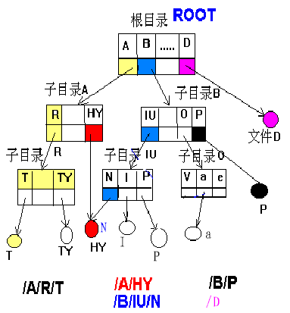
8.5.4 多级目录结构
路径名:
一个文件的路径名是由根目录到该文件的通路上所有目录文件名和该文件的符号名组成的。
DOS WINDOWS系统中文件路径名
\A\R\T \B\IU\I
\D \B\P
NIX系统中文件路径名
/A/R/T /B/IU/I
/D /B/P

Slide 48
8.6 文件的存取控制
对文件的存取权限有：
执行、读、写、删除、改变权限
对文件存取控制的验证方法有：
存取控制矩阵
用户权限表
存取控制表
口令
加密技术

Slide 49
8.7 文件操作
一.
常用的文件操作命令
create 创建一个新文件
delete 从目录中删除一个文件
rename 在目录中改变文件的名字
open 打开文件
write 写数据到文件上
read 从一个文件中读入数据
close 关闭文件

Slide 50
二. “打开文件”和“关闭文件”操作
1. 打开文件操作
打开文件就是首先在目录中找到该文件，然后在内存中建立文件控制块FCB，并把该文件有关目录表目复制到ＦＣＢ中，以后用户就通过FCB来访问该活动文件。
2. 关闭文件操作
关闭文件就是系统将其在主存中的文件控制块ＦＣＢ删去，因而也就切断了用户同文件的联系，用户不再使用该文件。

